Slide 1
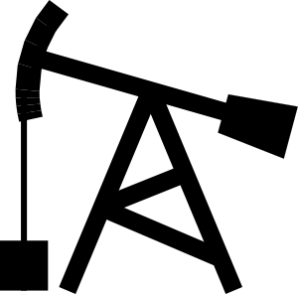
Kuyu Logları Ve Sismik Yöntem İle İlişkisi
Oğuz BAŞ
NO:13290347

Slide 2
içindekilker
Kuyu Logu Nedir ?
Kuyu Logu Çeşitleri
Gamma Ray Log
Sonic Log
Kaliper Log
Rezistivite Log
Density Log
Fotoelektrik Log
Nötron log
Kuyu Logu İle Sismik Yöntem İlişkileri
Sentetik sismogram ile derinlikten zamana geçiş
Check Shot
Kaynakça

Slide 3
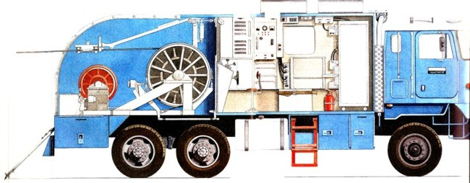
Kuyu logu nedir ?
Yeraltındaki fiziksel değişimlerin açılan kuyu içerisine indirilen log aletleri ile gönderilen sinyallere karşı yerin tepkisini derinliğin fonkiyonu olarak kayıt edilmesi işlemidir.
Hesaplanmak istenilen parametrelere göre bir çok farklı log çeşitleri bulunmaktadır, bunlardan bazıları; Gamma Ray Log, Sonic Log, Kaliper Log, Rezistivite Log, Density Log, Fotoelektrik Log, Nötron log.

Slide 4
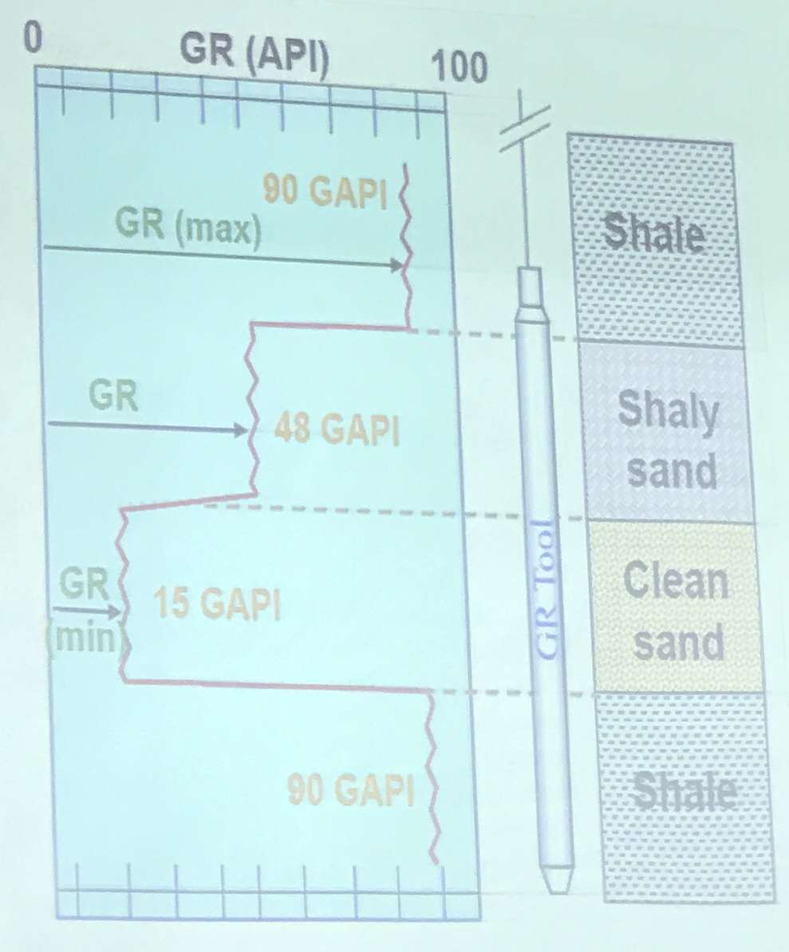
Gamma Ray Logu (GR)
Doğal Radyo aktiviteyi ölçer.
Radyoaktif elementler Uranyum, Toryum ve Potasyum genellikle şeyl ve killer içinde konsantre olduğu için sedimanter kayaçlardaki şeyl miktarını yansıtır.
GR logunun birimi saniyede ışınım sayısı (API) olarak alınır.
GR logu koruma boruları içerisinde alınabilir.

Slide 5
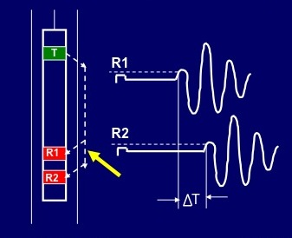
Sonic log
Kuyu içerisine sarkıtılan sonic log aletinin bir ucundan bir ses dalgası gönderilerek diğer ucundan dönüş zamanı ölçülür yani kayacın 1ft aralığına ses dalgasının yol alma zamanı ölçülür ve porozite değeri hesaplanır.
Ses sinyali yerin içerisinde ilerler, hız değişimi kayacın tipine ve porozitesine bağlıdır.
Porozitesi yüksek kayaçta sinyalin varış zamanı uzar.

Slide 6
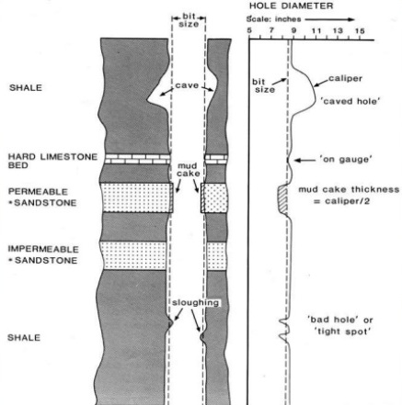
Kaliper logu
Kuyu çapını doğrudan ölçen mekanik bir log aletidir.
Kaliper ile birlikte kuyu çapıda çizdirilir böylelikle yorumu kolay olur.
İnç birimi kullanınır.
Kaliper logu bozuk yani okumalar matkap çapından büyük veya kucuk değerde ise diğer logların okumaları yanlış olabilir.
Kaliper logundan en çok etkilenen loglar: density,fotoelektrik logu(PE),mikro resitivite logu,sonic log, noutron logu

Slide 7
Rezistivite logu
Formasyonların elektrik akımına karşı göstermiş oldukları görünür direnci (rezistivite) ölçme esasına dayanan bir logdur.
Bu yöntemde kuyu dibine sarkıtılan sonda ile yüzey elektrodları arasında bir elektrik potansiyeli ve bir akım oluşturulur. Sonda üzerinde genellikle bir çift elektrod vardır. Sonda yukarıya çekilirken bunlar formasyon rezistivitesindeki değişimleri kaydeder.
Akımın verildiği elektrod ile kayıt yapan elektrod arasındaki mesafe 16 inç (kısa normal), 64 inç (uzun normal) ya da 8 ft 8 inç (uzun lateral) seçilebilir. Bu mesafe verilen akımın kuyudan formasyon içerisine ne kadar nüfuz ettiği ile ilişkilidir.
Rezistivite logu ile ;Formasyon rezistivitesi,Rezistivitesi ölçülen birimlerin alt ve üstündeki birimlerin rezistivitesi, Formasyon kalınlığı,Çamurun rezistivitesi,Çamur istila zonunun rezistivitesi belirlenebilir.

Slide 8
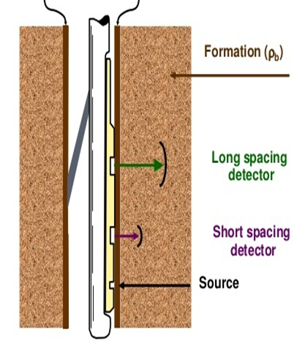
Density logu (RHOB)
Çalışma prensibi gamma ışınları gönderiliyor,formasyonun elektronları ile çarptılırılıyor, formasyondan gelerek dedektöre gelen gamma ışınları sayılıyor.
Birimi gr/cm^3, Lineer gösterilir. Skala standardı 1.95-2.95 arasındadır.
NPHI ve RHOB logları birlikte değerlendilir
Dedektöre gelen gamma ışınları sayısı fazla ise porozite yüksek, yoğunluğun düşük olduğu yorumu yapılabilir. Dedektöre gelen gamma ray ışınların sayısı az ise bu durumun tam tersi gözlenir.

Slide 9
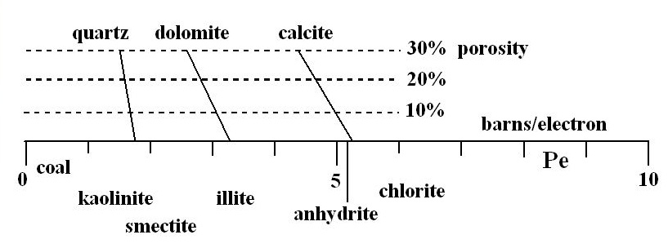
Fotoelektirik Logu (PE)
Çalışma prensibi density logu ile aynıdır fakat farklı olarak fotoelektrik soğurmasının bir kayıtıdır.
bu logda matriksdeki(kayacın çimentolanması) yoğunluğu ölçülür , doğrudan litoloji bilgisini verir. Bu log poroziteden ve porozite içerisindeki mayiden etkilenir.

Slide 10
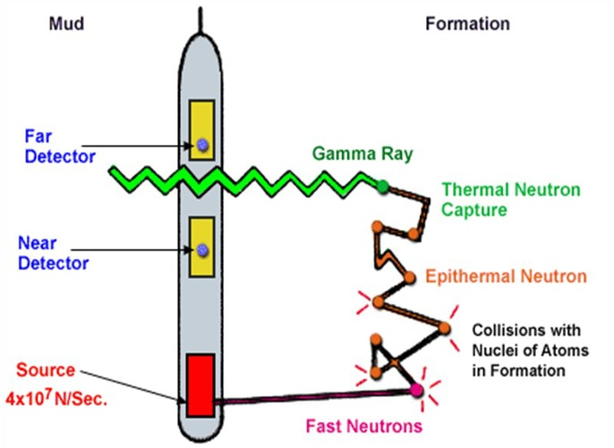
Nötron Logu (NPHI)
Bu log alımı esnasında formasyon radyoaktif bir kaynak tarafından nötron bombardımanına tutulur. Bu bombardıman sonucunda içerisindeki hidrojen miktarına bağlı olarak kayadan gama ışınları çıkar ve bunlar log aleti üzerindeki bir alıcı vasıtası ile kaydedilir.
Hidrojen, formasyon içerisindeki minerallerde bulunmamasına karşılık bütün formasyon sıvılarında (petrol, gaz, su) mevcuttur. Bu nedenle nötron bombardımanına kayanın vereceği tepki doğrudan kayanın gözenekliliği ile ilgilidir.

Slide 11
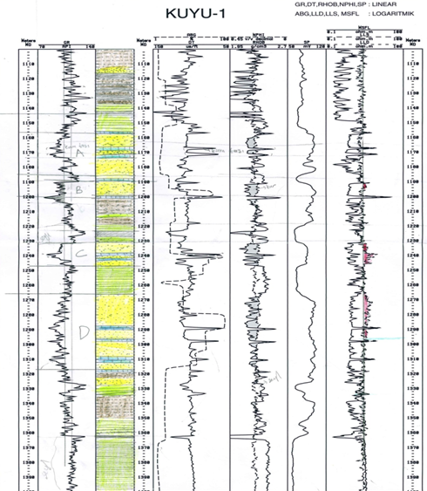
Kuyu logu çalışma örneği

Slide 12
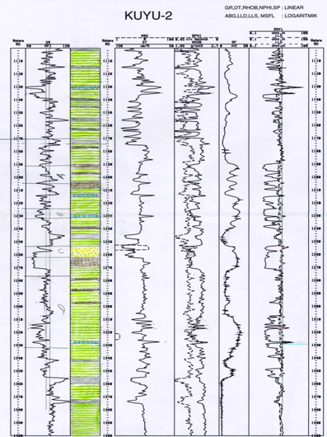
Kuyu logu çalışma örneği

Slide 13
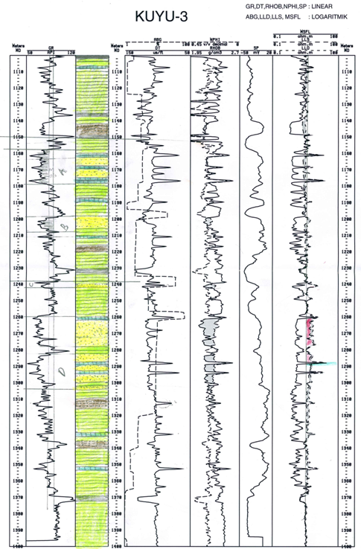
Kuyu logu çalışma örneği

Slide 14
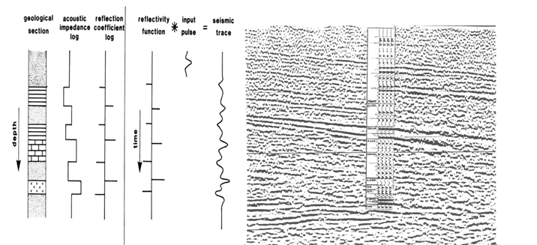
Sentetik sismogram ile derinlikten zamana geçiş
Sentetik sismogram; verilen yer içi şartları için bir sisimk kaydın neye benzeyeceğinin bir tahminidir.
sentetik sismogram elde edebilmek için sonic logdaki değişimlerden bir refleksiyon katsayısı hesaplanır. Sonic log zamanın fonksiyonu şekline dönüştürüldükten sonra logaritmasının alınması ve daha sonra bunun türevinin alınarak yansıma fonksiyonun elde edilmesidir.

Slide 15
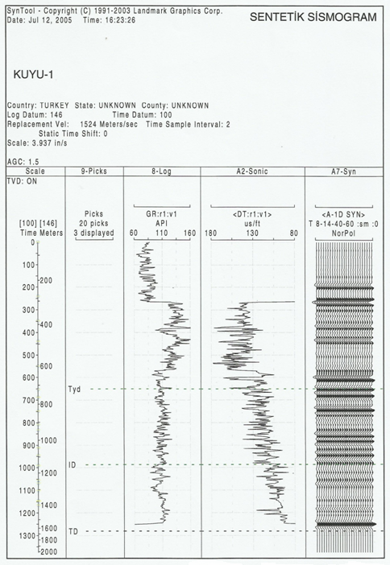
Sentetik sismogram ile derinlikten zamana geçiş örneği

Slide 16
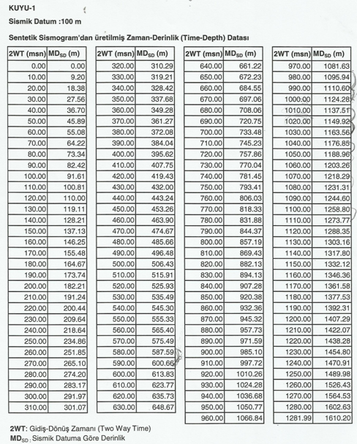
Sentetik sismogram ile derinlikten zamana geçiş örneği

Slide 17
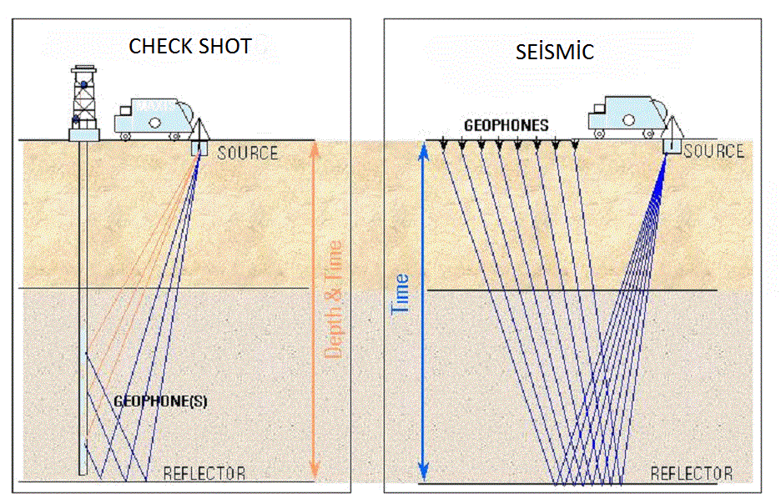
Check Shot

Slide 18
kaynakça
http://yunus.hacettepe.edu.tr/~kdirik/Yeralti_6.pdf
http://archives.aapg.org/slide_resources/schroeder/4/index.cfm
Türkiye Petrolleri' nde Arama Daire Başkanlığı çalışmakta olan yüksek mühendis Sayın Mustafa AKPINAR ‘ın değerli vakitlerini ayırarak stajyer öğrencileri için hazırlamış olduğu kuyu logları uygulamaları ve notları.
Türkiye Petrolleri' nde Arama Daire Başkanlığı çalışmakta olan Sayın Pınar AYDEMİR 'in JFM403 Kuyu Logları dersi kapsamında hazırlamış olduğu ders notları.

